Slide 1
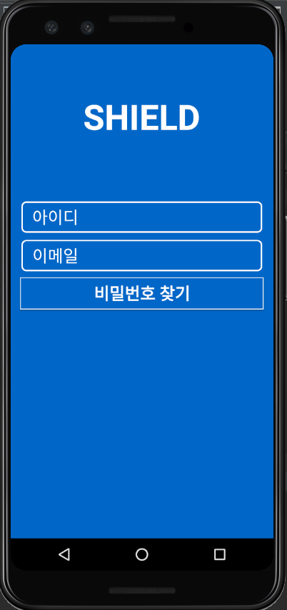
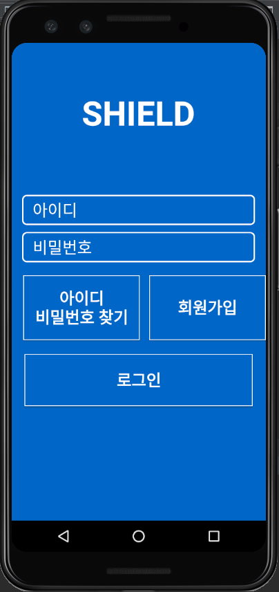
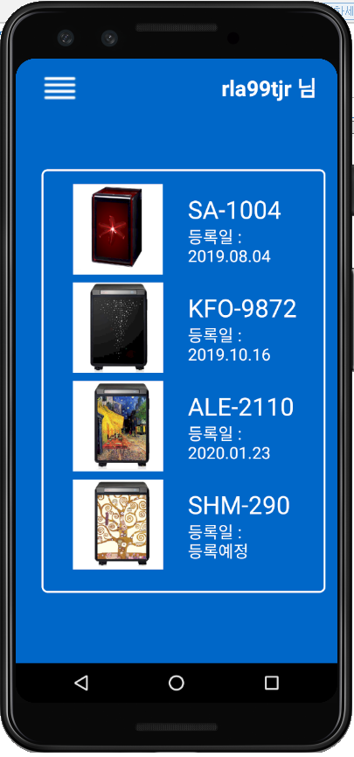
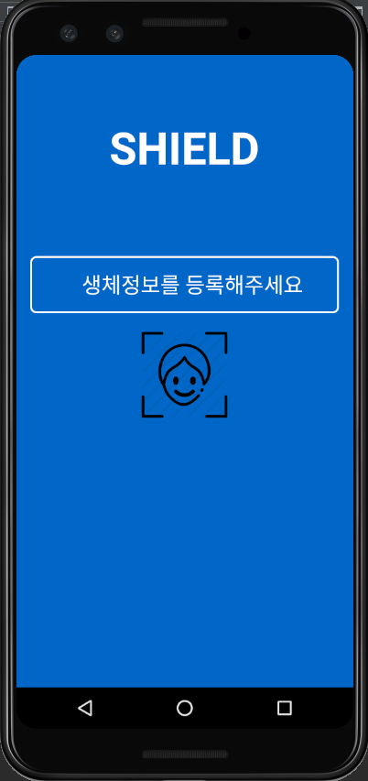
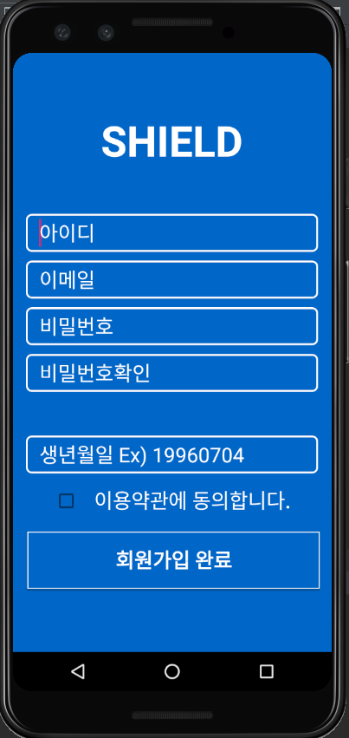
개인정보수정
금고 등록/삭제
수정 완료
수정 완료
기존 회원 암호 찾기
마이페이지
인증 완료 후 개방
재로그인
지문 인증
기존 회원 로그인
금고 선택
금고 개방 얼굴 인증
신규 회원 로그인
환경설정
지문 정보 등록
가입 완료 후 얼굴 정보 등록
신규 회원 가입

Slide 2
개인정보수정
금고 등록/삭제
수정 완료
수정 완료
findpwd_activity
mystate_activity
mypage_activity
safestate_activity
기존 회원 암호 찾기
마이페이지
인증 완료 후 개방
재로그인
fingerrecog_activity
지문 인증
기존 회원 로그인
금고 선택
금고 개방 얼굴 인증
신규 회원 로그인
login_activity
safelist_activity
main_activity
facerecog_activity
환경설정
fingerregist_activity
지문 정보 등록
faceregist_activity
setting_activity
가입 완료 후 얼굴 정보 등록
신규 회원 가입
join_activity

Slide 3
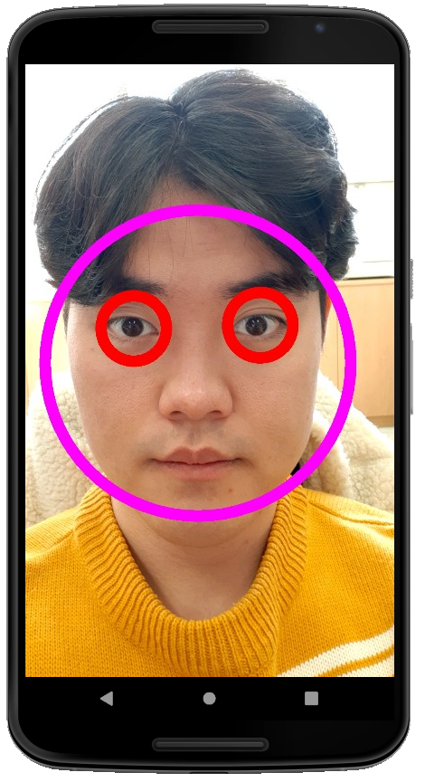
기존 회원 암호 찾기
인증 완료 후 개방
재로그인
환경설정
지문 인증
기존 회원 로그인
금고 선택
금고 개방 얼굴 인증
신규 회원 로그인
마이페이지
지문 등록 완료
지문 정보 등록
지문 재등록
금고 등록/삭제
얼굴 등록 완료
수정 완료
얼굴 재등록
개인정보수정
수정 완료
가입 완료 후 얼굴 정보 등록
신규 회원 가입

